Slide 1

BME VBK tájékoztató
1

Slide 2
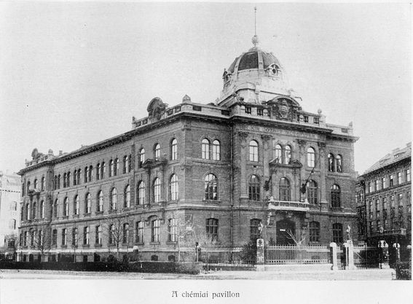
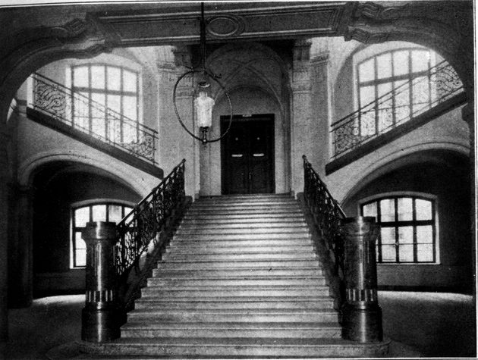
VEGYÉSZMÉRNÖKI ÉS BIOMÉRNÖKI KAR
Kémia pavilon (CH épület), 1904
Tervezte: Czigler Győző
(1850 – 1905)
A BME 1907-ben adott ki először vegyészmérnöki oklevelet

Slide 3
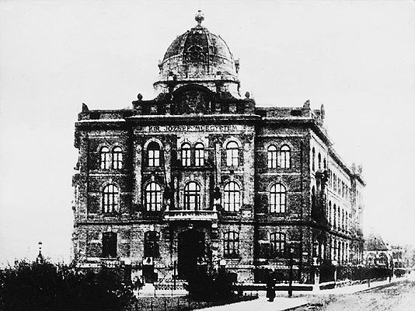
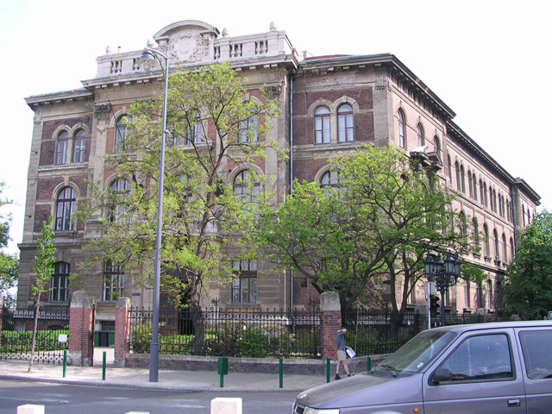
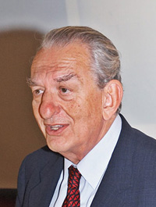
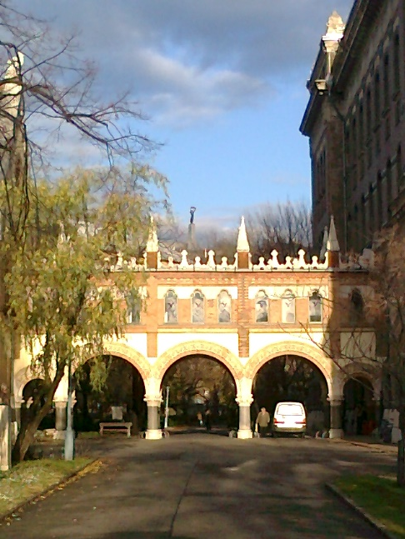
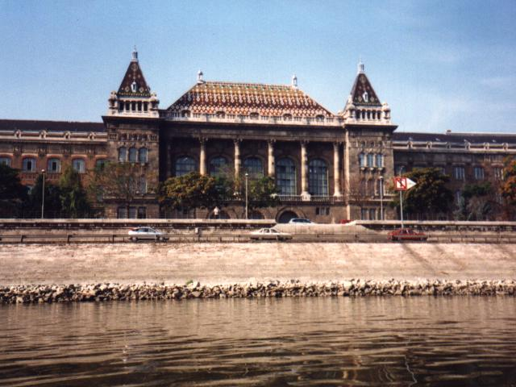
VEGYÉSZMÉRNÖKI ÉS BIOMÉRNÖKI KAR
OLÁH GYÖRGY
NOBEL DÍJ 1994
3

Slide 4
Vegyészmérnöki szakma
vegyipari és rokon ipari technológiák alkalmazása, fejlesztése;
új vegyületek laboratóriumi előállítása,
kémiai analitikai, szerkezetvizsgálati, anyagtudományi problémák megoldása,
kapcsolódó tudományos kutatás,
a gazdaság egyéb területein anyagismereti, környezetvédelmi tudást igénylő problémák megoldása.
4

Slide 5
Vegyészmérnöki területek
Analitikai és szerkezetvizsgálati specializáció
Gyógyszeripari specializáció
Műanyag-, textil-, és anyagtudományi specializáció
Vegyipari és folyamatmérnöki specializáció
5

Slide 6
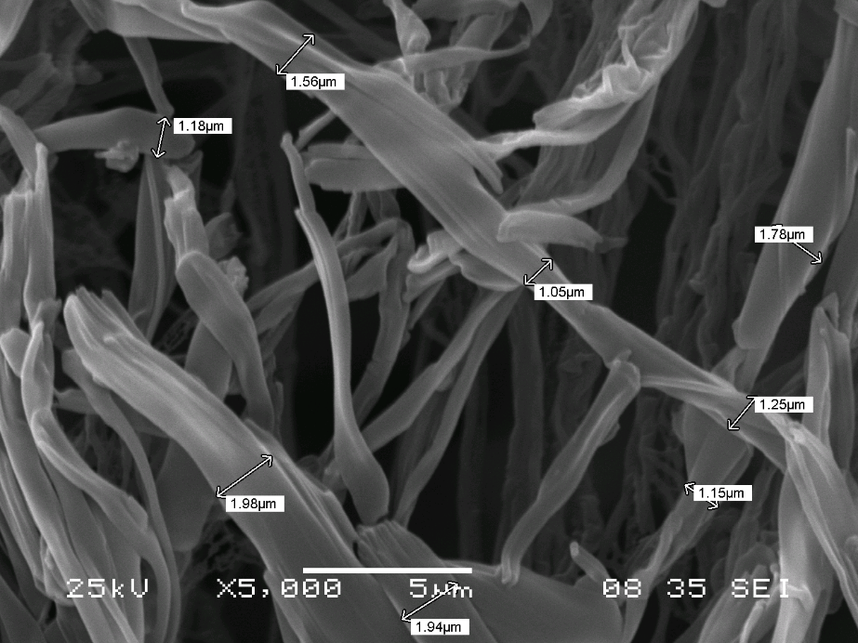
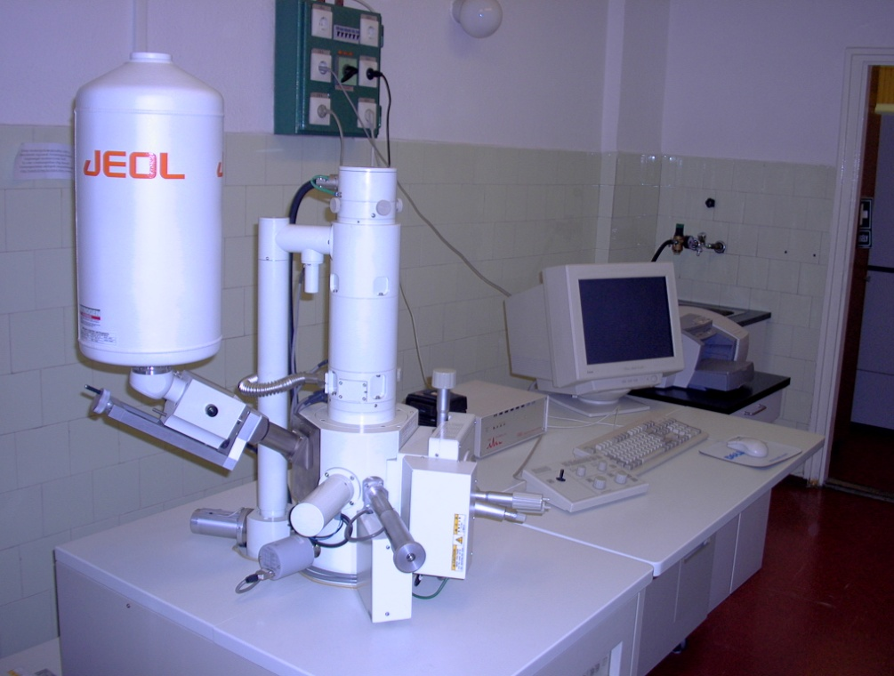

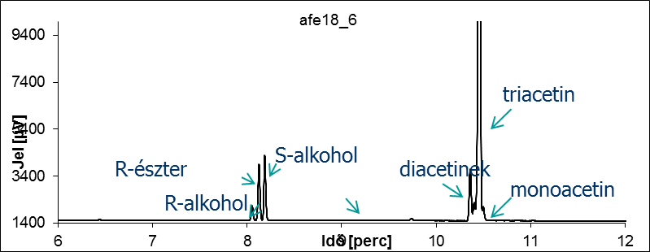
KÉMIAI ANALITIKA, SZERKEZETVIZSGÁLAT
Pásztázó elektronmikroszkóp
kromatográfia

Slide 7
GYÓGYSZER; NÖVÉNYVÉDŐSZER; FINOMKÉMIA

Slide 8
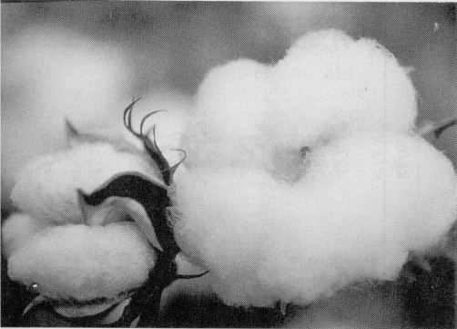
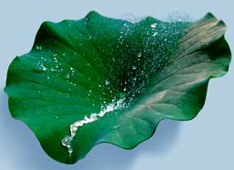
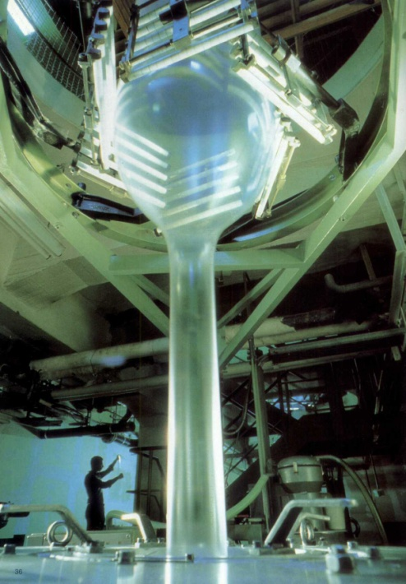
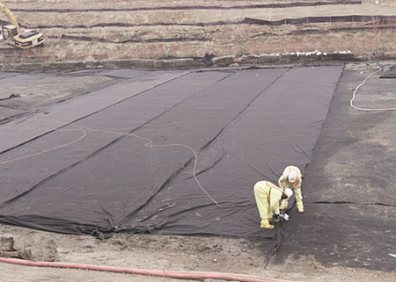
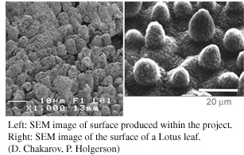
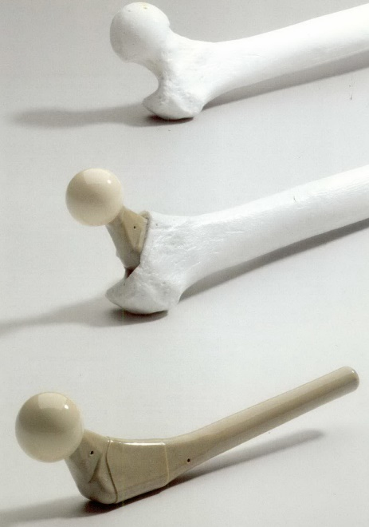
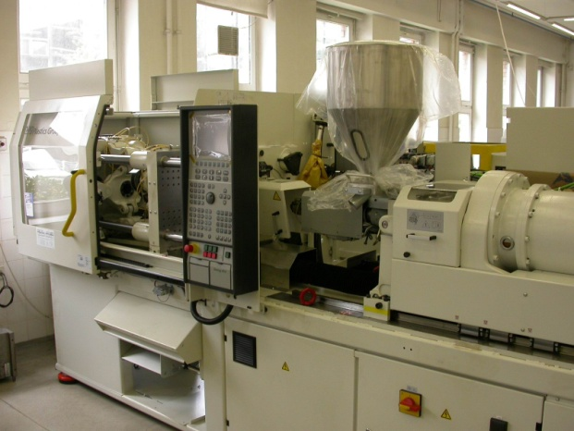
MŰANYAG, TEXTIL, ANYAGTUDOMÁNY
Nanotechnológia
Hagyományos textíliák
Műszaki textíliák,
szálerősítésű műanyagok
Speciális műanyagok

Slide 9
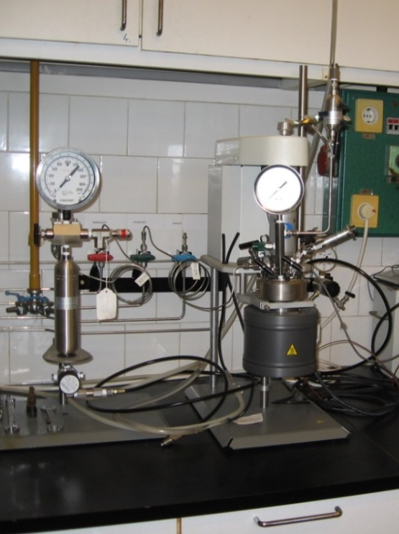
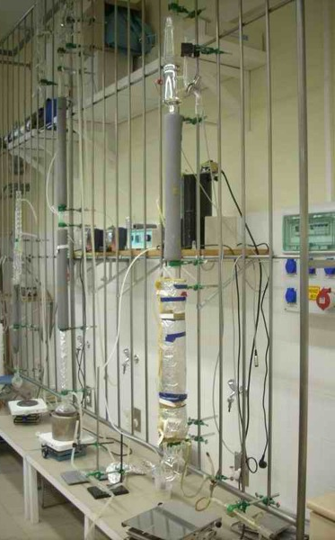
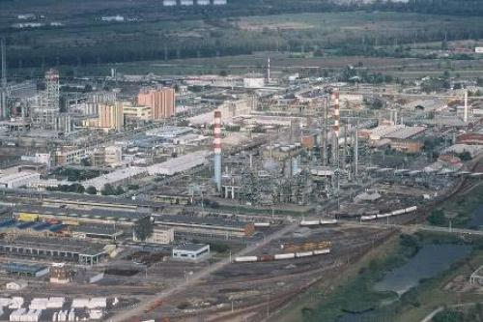
VEGYIPARI ÉS FOLYAMATMÉRNÖKI
Elválasztástechnika nagy méretekben
Folyamatok tervezése
Optimalizálás
Méretnövelés
Folyamatirányítás, szabályozás

Slide 10
Biomérnöki szakma
A biomérnöki tevékenység:
az ipari biotechnológia;
az élelmiszeripar;
a gyógyszeripar;
az egészségügy műszaki feladatai;
környezetvédelmi problémák;
műszaki-biológiai rendszerek
irányítása, ellenőrzése,
fejlesztése, tudományos kutatás
10

Slide 11
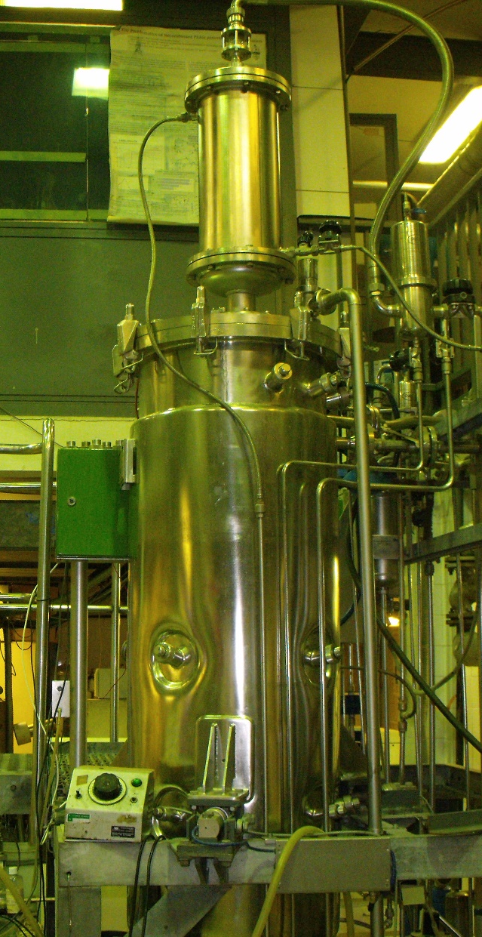
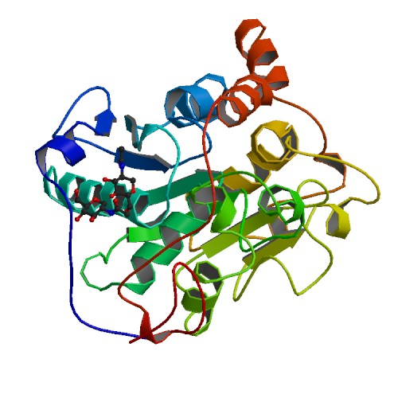
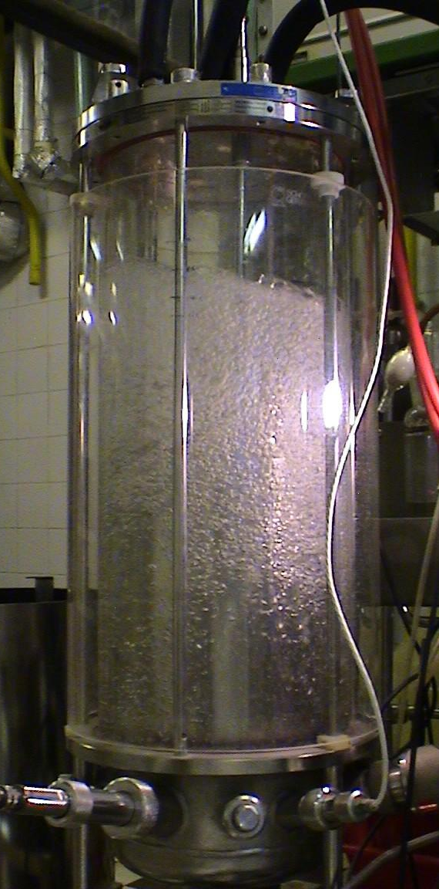
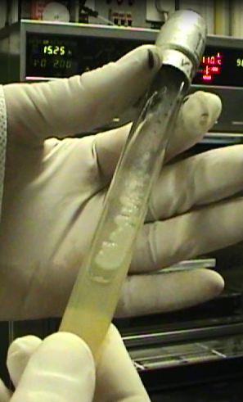
BIOTECHNOLÓGIA

Slide 12

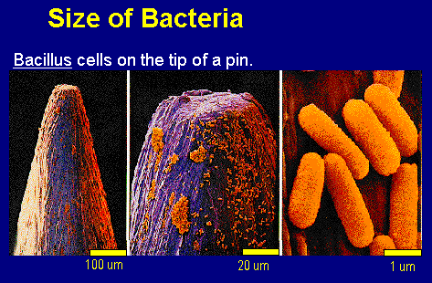
EGÉSZSÉGVÉDELEM
Vegyészmérnöki tudományok
Orvos-tudomány
Biotechnológia

Slide 13
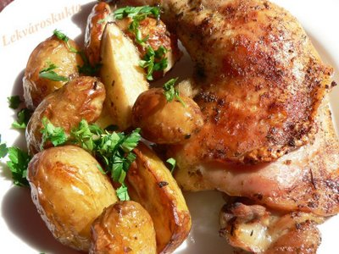
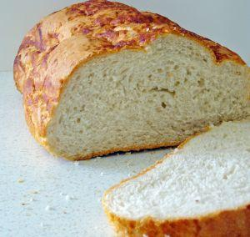
ÉLELMISZERMINŐSÍTÉS ÉS ÉLELMISZERTECHNOLÓGIA
Élelmiszeranalitika, élelmiszerminősítés, biztonság
(összetétel, eredet, hamisítás)

Slide 14
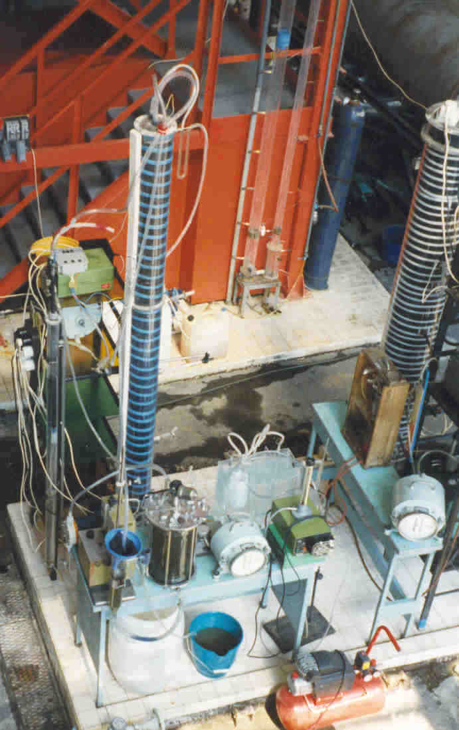
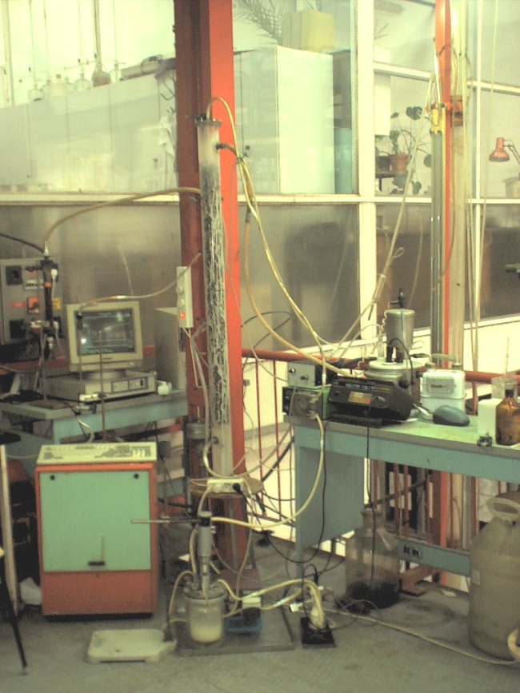
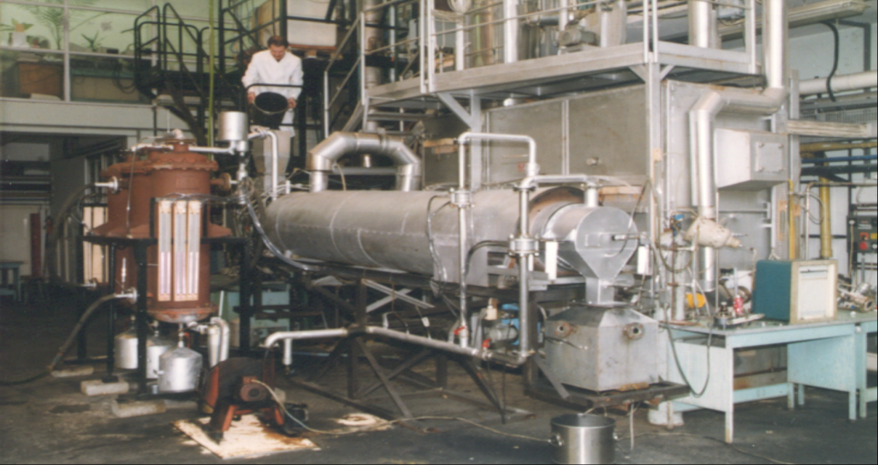
KÖRNYEZETVÉDELEM
Hulladékégetés
Biológiai
gáztisztítás
Biológiai
szennyvíztisztítás

Slide 15
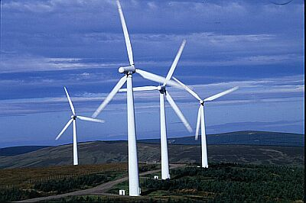
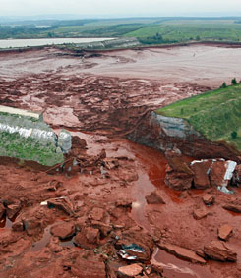
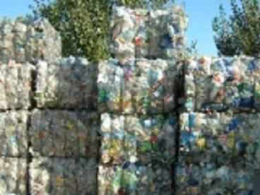
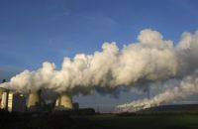
KÖRNYEZETKÖZPONTÚ GONDOLKODÁS
Megújuló energiaforrások
Veszélyes hulladék
Környezetszennyezés?
Hulladékok újrahasznosítása

Slide 16
Környezetmérnöki szakma
Környezeti veszélyek felismerése és elhárítása,
a meglévő környezeti ártalmak, károk csökkentése, illetve megszüntetése,
műszaki és természeti erőforrások ésszerű felhasználása,
hulladékszegény technológiák,
hulladékok újrahasznosítása,
veszélyes hulladékok ártalmatlanítása,
természet- és tájvédelem,
speciális jogi és társadalmi ismeretek.
16

Slide 17
Környezetmenedzsment specializáció
A környezet gazdasági és társadalmi vonatkozású kérdéseivel foglalkozik.
Megismertet a környezetvédelmi intézményrendszer felépítésével és összefüggéseivel.
17

Slide 18
Környezettechnológia specializáció
Az ipari termelési folyamatokba,
környezeti technológiákba
nyújt betekintést
(pl. szennyvíztisztítás, hulladékgazdálkodás).
18

Slide 19
A képzés egymásra épülő, többciklusú rendszerben folyik
A többciklusú képzés három egymásra épülő szakasza
  alapképzés (BSc) – nappali tagozaton 7 félév,
  mesterképzés (MSc) – nappali tagozaton 4 félév,
  doktorképzés (PhD) – nappali tagozaton 8 félév.
19

Slide 20
VEGYÉSZMÉRNÖKI ÉS BIOMÉRNÖKI KAR
TOVÁBBTANULÁS
Biomérnöki mesterszak
Gyógyszervegyész-mérnöki mesterszak
Környezetmérnöki mesterszak
Műanyag- és száltechnológiai mérnöki mesterszak
Vegyészmérnöki mesterszak
Doktori (phd) képzés

Slide 21
FELVÉTELI TÁRGYAK
Matematika és
Fizika vagy
Kémia vagy
Biológia vagy
Informatika vagy
Szakmai előkészítő tárgy (szakközépiskolásoknak)
21

Slide 22

BME VeBio
Tehetség Csoport
Középiskolásokat előkészítő tevékenység
Közel 40 éves múlt (FEB Mozgalmat is tekintve)
Nyári tábor (60-70 résztvevő, 10 nap,
napi 5 x 75 perc oktatás, 4 választható tárgy: matematika, kémia, fizika, biológia)
Szakmai Nap rendezvények (évi 4 alkalom, 70-90 diák/alkalom, szakmai előadások, kémiai számítások gyakorlása, emelt szintű érettségi kísérleti feladatainak bemutatása, laborlátogatások)

